Slide 1
Texte et images

Slide 2
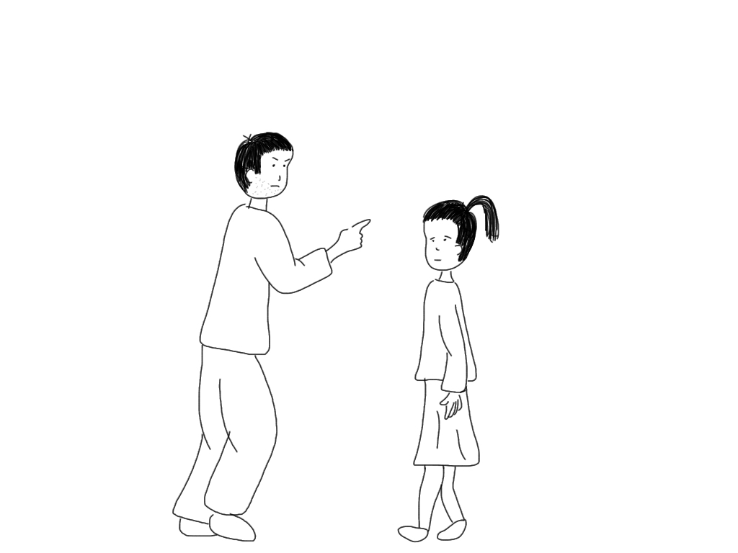
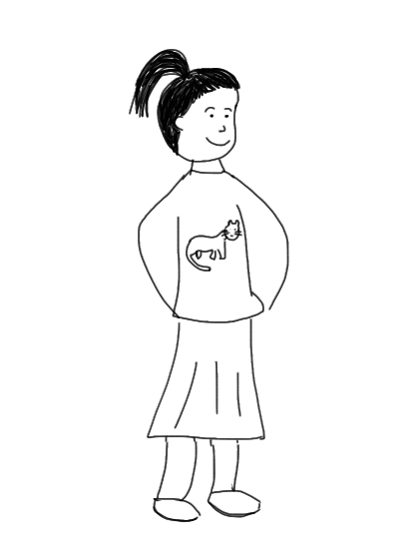
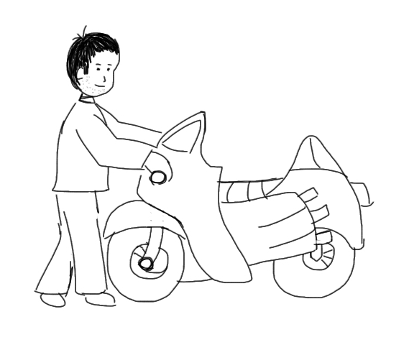
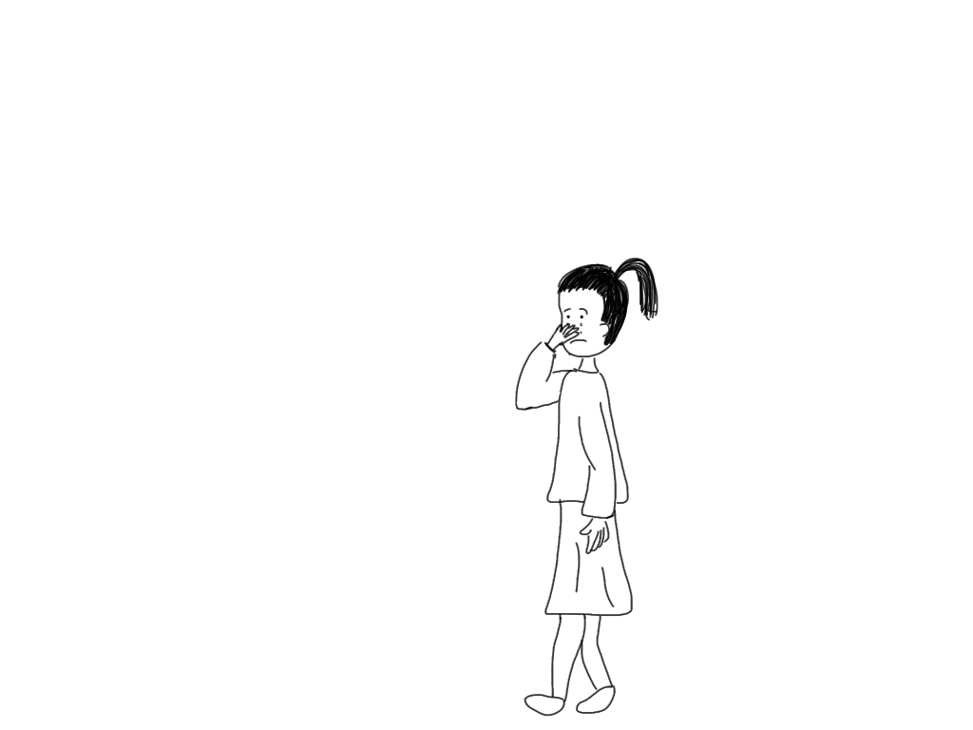
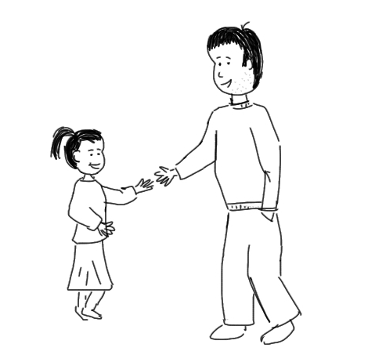
Trouve la bonne image 1
Lola va sortir avec Papa.
Papa a une moto.
Lola a un pull avec un puma.
Papa punit Lola.
Lola est triste.
Trouve la bonne image 1
Papa a une moto.
Lola a un pull avec un puma.
Papa punit Lola.

Slide 3
Trouve la bonne image 2
Livia est une petite fée.
Elle file chez Flora. Flora est l’amie de Livia.
Livia dit une formule : « Rafatamata !»,
et Flora vole avec Livia.
Vive Livia !
Trouve la bonne image 2
Livia est une petite fée.
Flora est l’amie de Livia.
Livia dit : « Rafatamata ! »
Et Flora vole avec Livia.

Slide 4
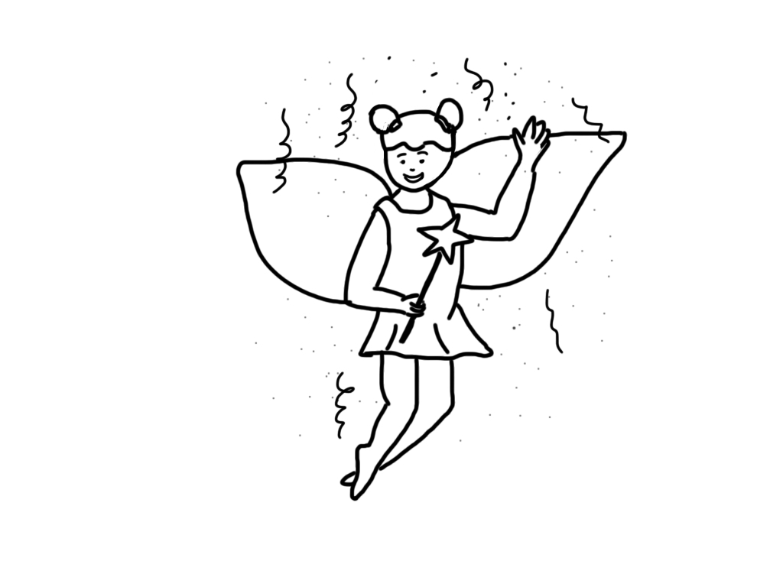
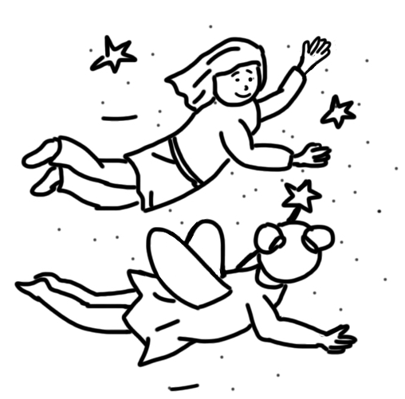
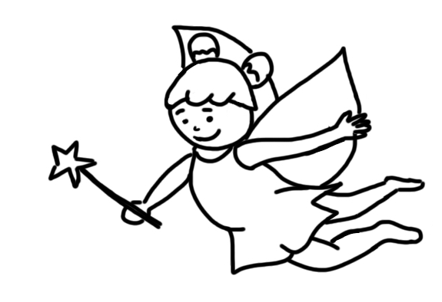
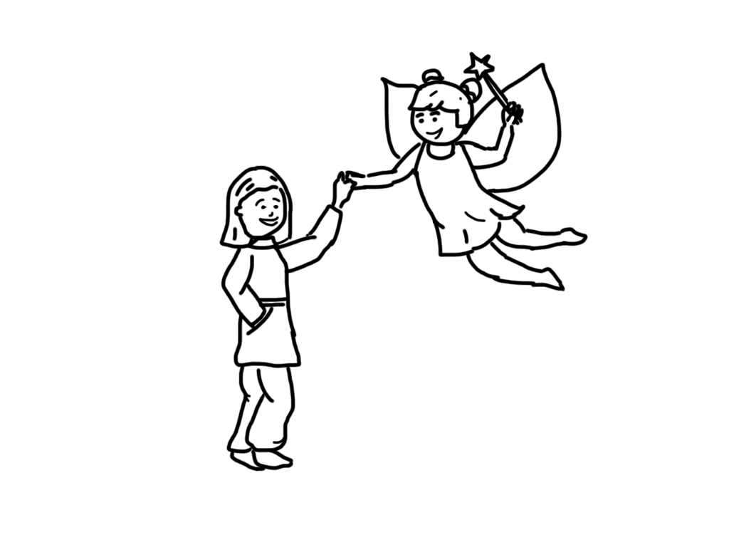
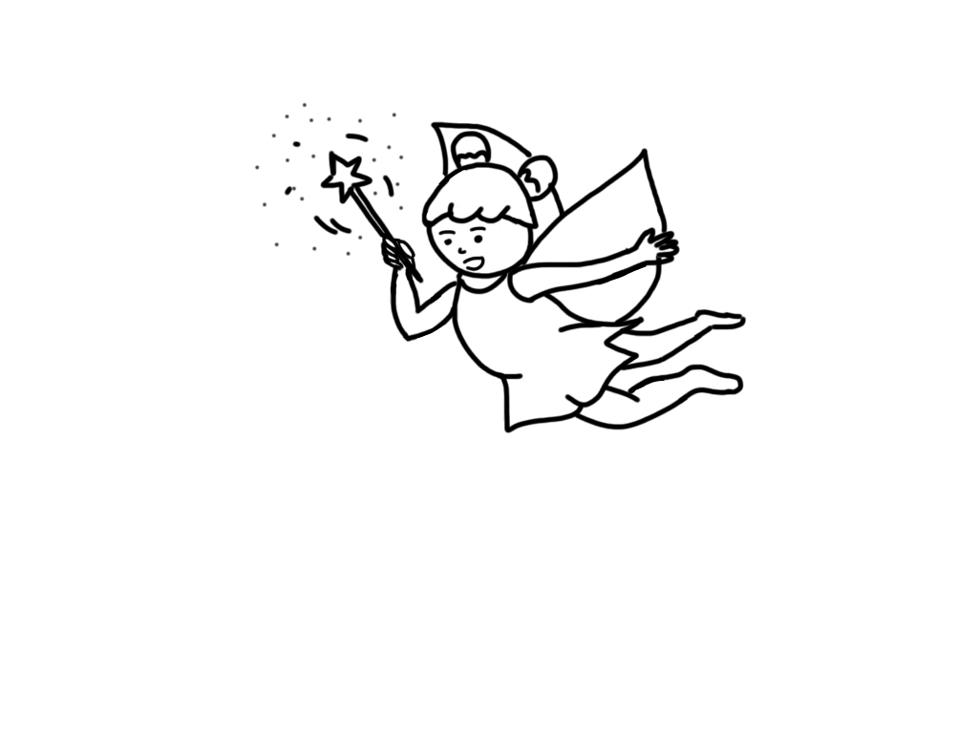

Slide 5
Trouve la bonne image 3
Léo a une balle.
Il tire. La balle vole !
Mais elle file sous le lit de Léo.
Léo est triste, il n’a plus sa balle.
Trouve la bonne image 3
Léo a une balle.
Il tire. La balle vole !
Elle file sous le lit de Léo.
Léo est triste.

Slide 6
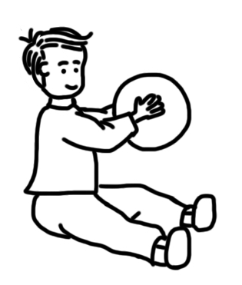
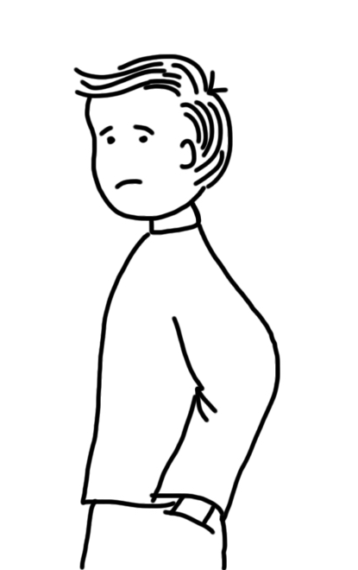
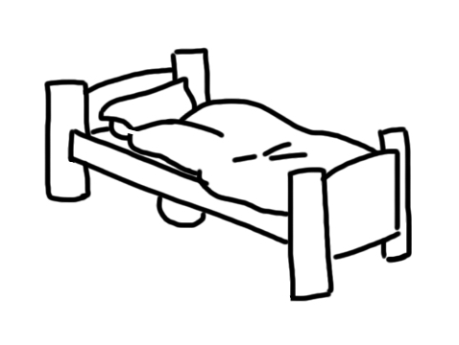
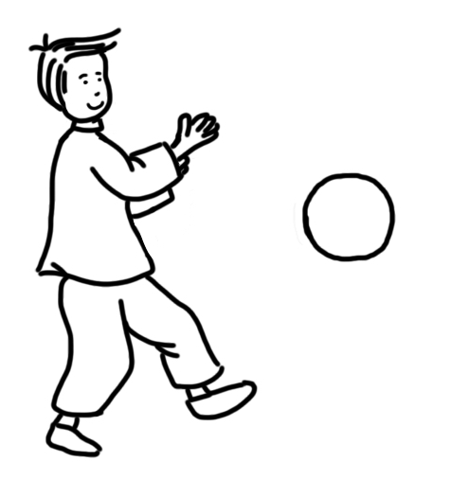

Slide 7
Trouve la bonne image 4
Papa roule vite sur la route. Il va chez Léo.
Une poule passe sur la route.
Papa l’attrape.
Il arrive et la donne à Léo.
Léo est ravi : il sourit.
Trouve la bonne image 4
Papa roule vite sur la route.
Une poule passe.
Papa l’attrape.
Il la donne à Léo.
Léo sourit.

Slide 8
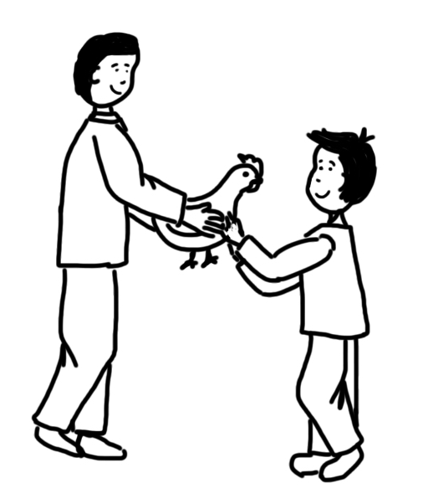
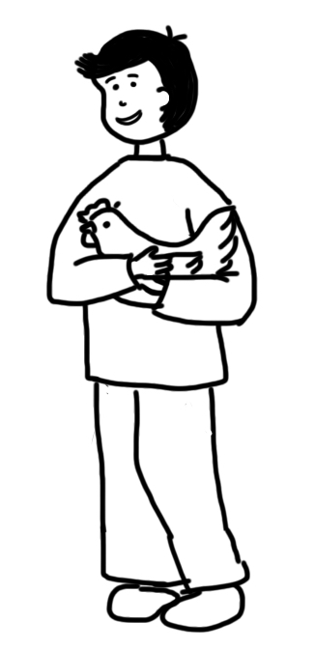
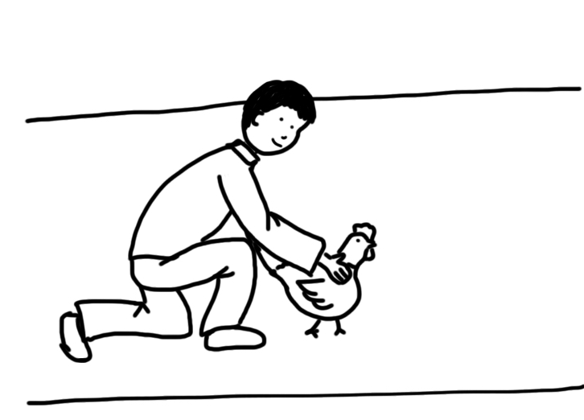
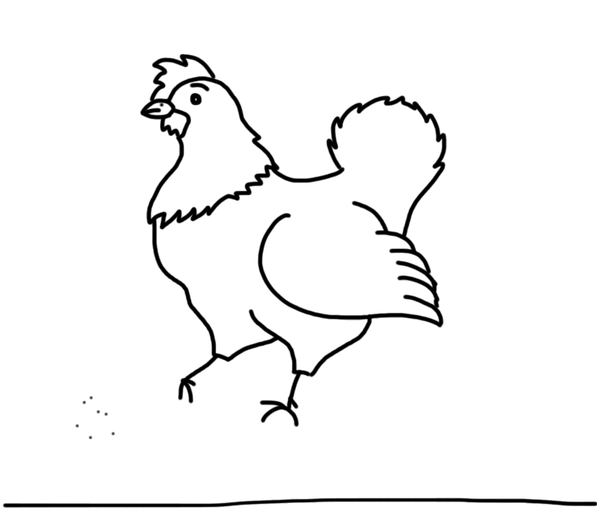
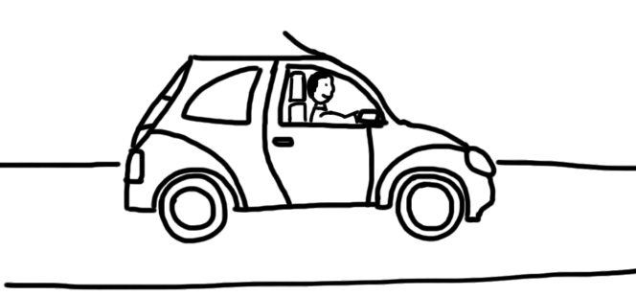

Slide 9
Trouve la bonne image 5
Léo va à l’école.
Il porte son cartable sur le dos.
Léo arrive. Il pose son sac.
Malo, lui, sort du car.
Puis, Malo court vers son ami Léo.
Trouve la bonne image 5
Léo va à l’école.
Il a un cartable.
Léo pose son sac.
Malo sort du car.
Malo court vers Léo.

Slide 10
